Slide 1

Vue-Router
Jeton Mustini

Slide 2
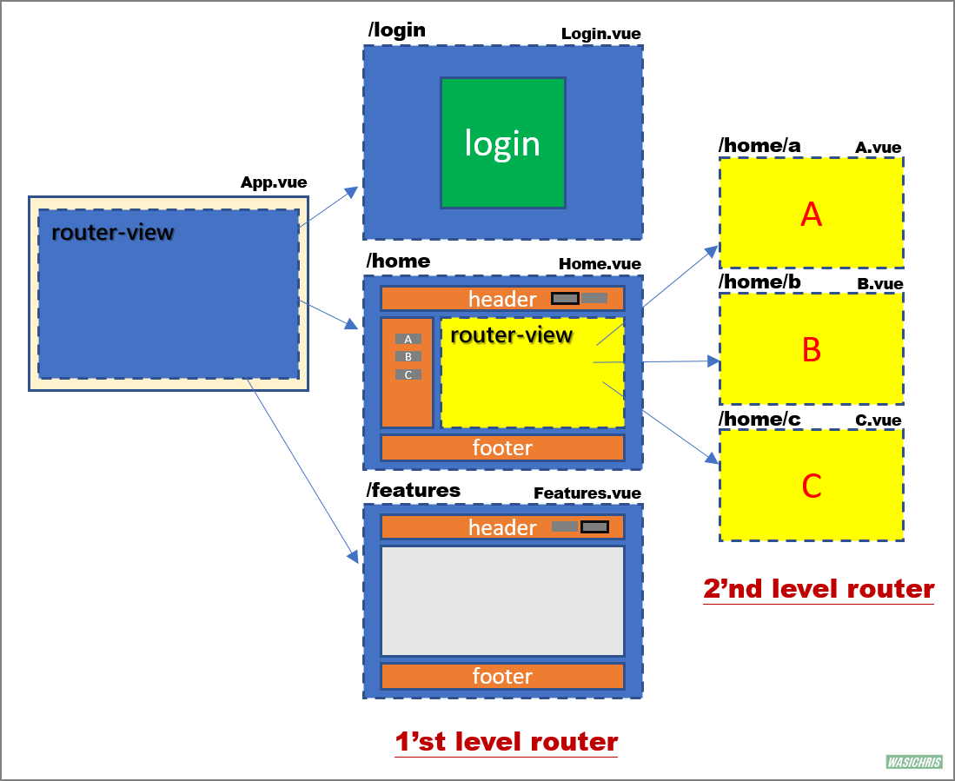
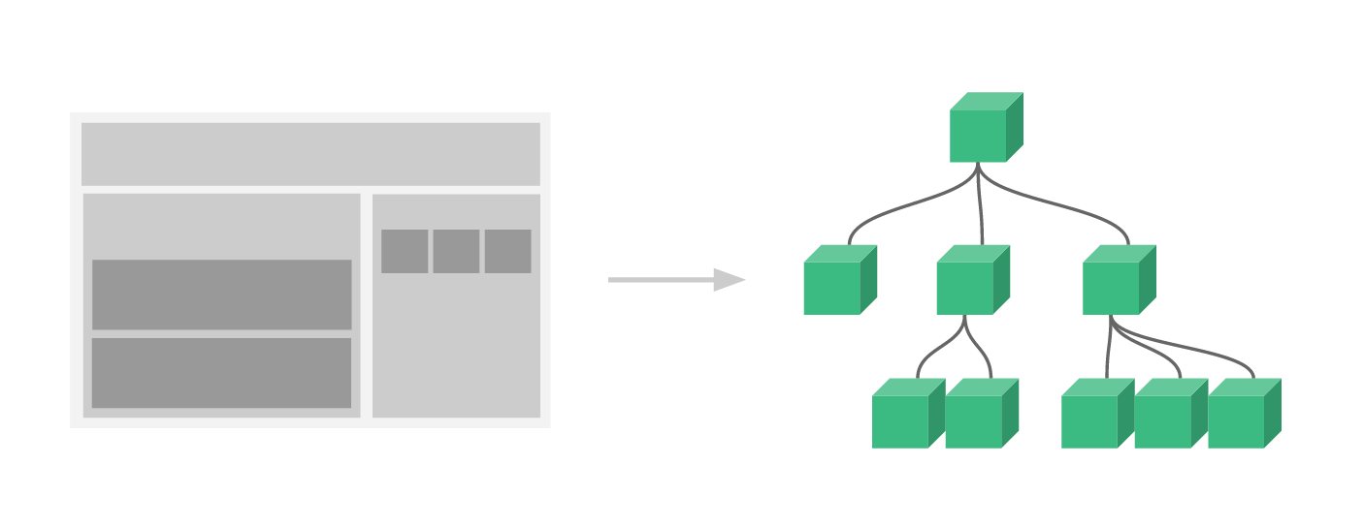
Vue-Router
Vue-Router är ett litet bibliotek/paket för att hantera navigering mellan sidor i en Vue applikation.
I Quasar Framework är det inbyggt så man behöver inte göra något extra.

Slide 3
innehåll
Vue-Router i routes.js
Konfigurera Vue-Router
Använd Vue-Router
Navigera med parametrar

Slide 4
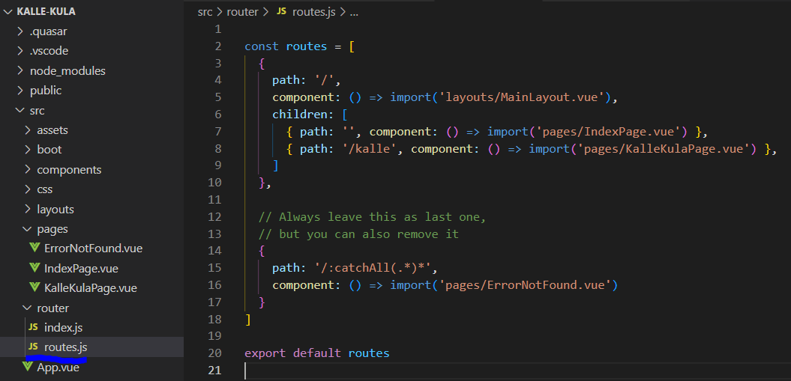
Lägg till ny page/sida I routes
För att skapa en ny sida/page i Vue/Quasar behöver sidan först skapas i mappen pages
Här har sidan KalleKulaPage.vue skapats.
Därefter måste man skapa en rutt/path för sidan i routes.js filen.
path anger sökvägen och component anger vilken sida det gäller.

Slide 5
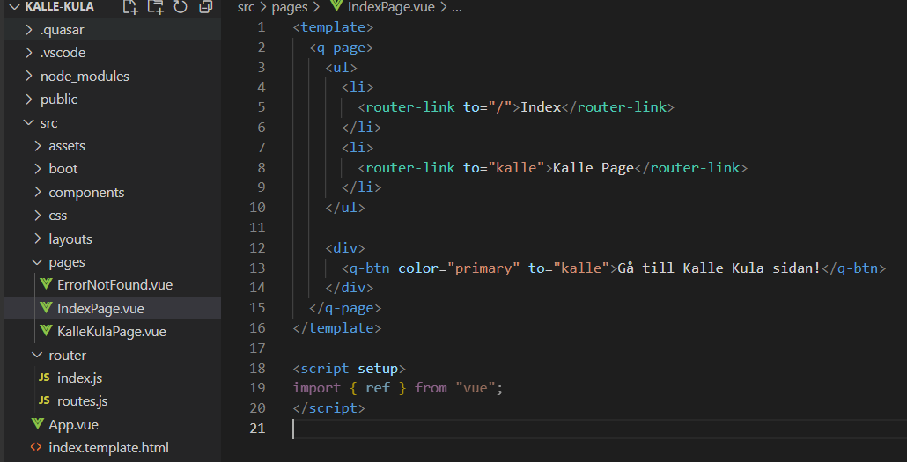
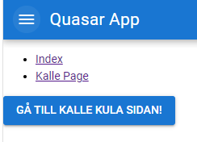
AnvändA Vue-router med router-link
Vill man sedan navigera från en sida till en annan använder man router-link taggen
to anger pathen till den sidan man vill navigera tex to=”kalle”
I Quasar så har många komponenter navigering implementerat som tex q-btn eller q-item
to används där också

Slide 6
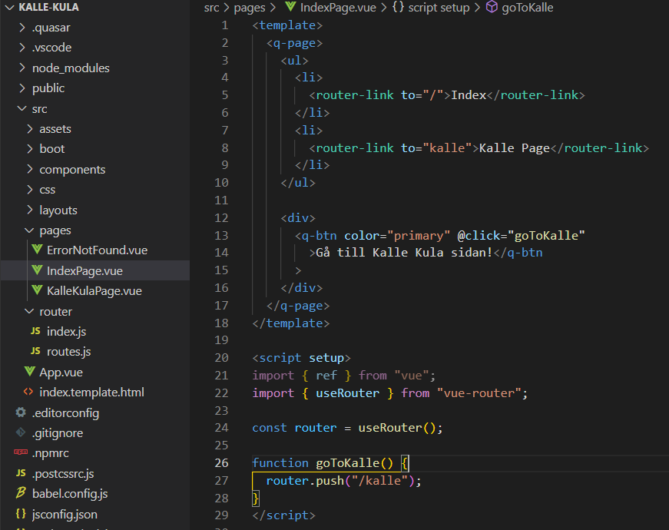
Navigera från javascript script
Vill man navigera från en sida till en annan från javascript dvs innanför script taggen gäller:
Importera useRouter from ’vue-router’
Skapa en referens till router, const router = useRouter()
Använd router.push() till pathen ni vill navigera
ETT
TVÅ
TRE

Slide 7
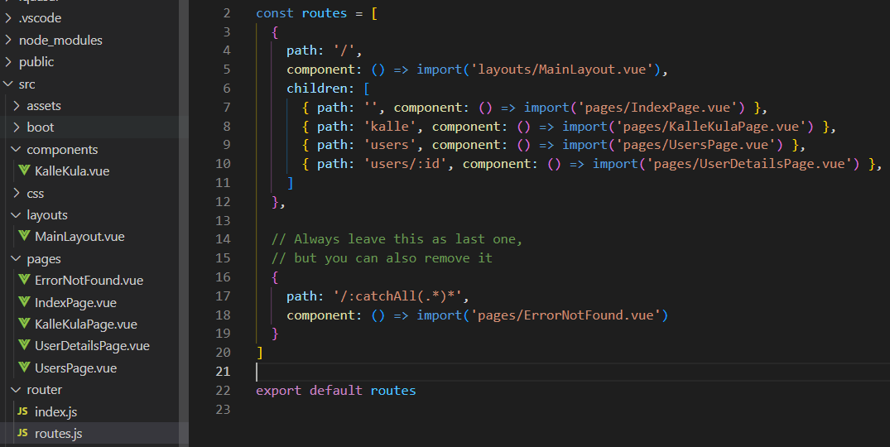
Navigera med parametrar
I routes och pathen för komponenten/sidan avslutar man med /:id för att ange att id är dynamisk parameter.

Slide 8
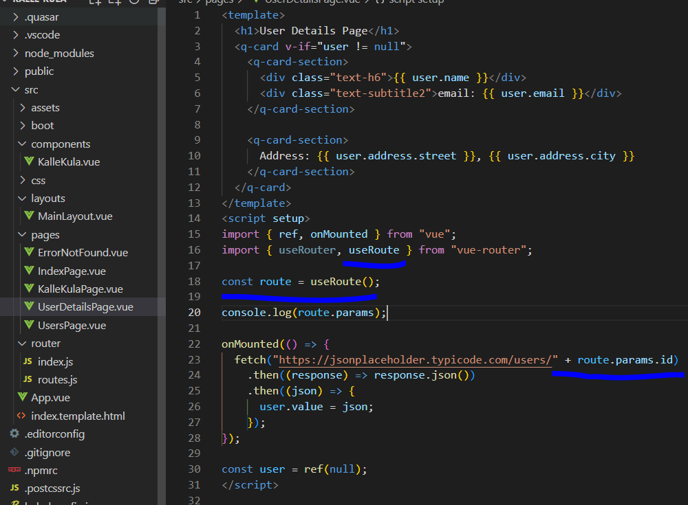
Navigera med parametrar
Sedan kan vi komma åt id genom att:
Importera useRoute from ’vue-router’
Skapa en referens till route med const route = useRoute()
id finns sedan i route.params.id

